Slide 1
Tower of Hanoi
컴실1 기말 프로젝트
20171273 심현우

Slide 2
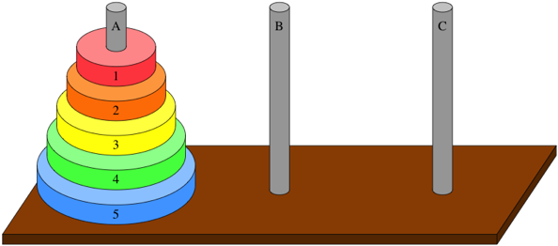
-목차
1. Tower of Hanoi 소개
2. Tower of Hanoi 해결
3. Tower of Hanoi와 프로그래밍(재귀)
4. Openframeworks에서의 구성, 목표
5. 프로그램 구동 및 코드 설명
6. Stack과 Vector

Slide 3
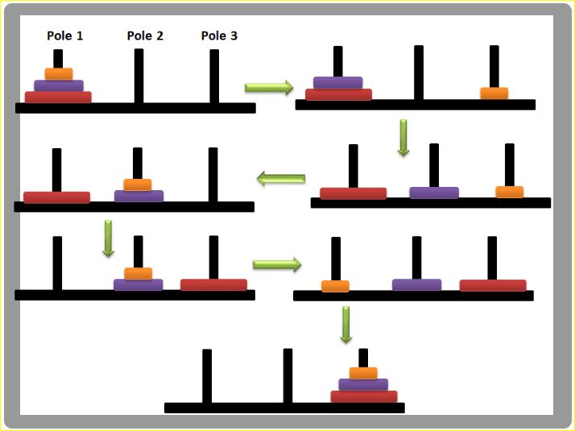
하노이탑 소개
1. 한번에 한 개의 원판을 움직일 수 있다.
2. 작은 원판 위에 큰 원판이 올 수 없다.
3. 최소한의 움직임으로 옮기기.

Slide 4
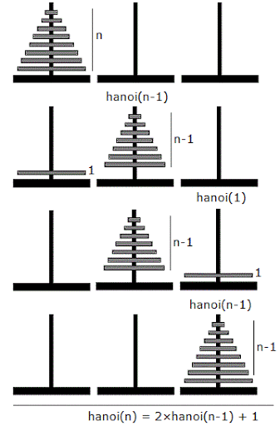
하노이탑 해결
- N개로의 확장.
- N-1개의 타워를 옮긴 후, 남은 하나 옮기고 마무리.
- 점화식 : “a_{n+1}=2a_{n}+1”
총 횟수 = 2^{n}-1

Slide 5
하노이탑 프로그래밍(재귀)
- 점화식을 이용한 재귀 함수
…
Movefunc(int N-2, …)
Movefunc(int N-1, …)
Movefunc(int N, …)
End

Slide 6
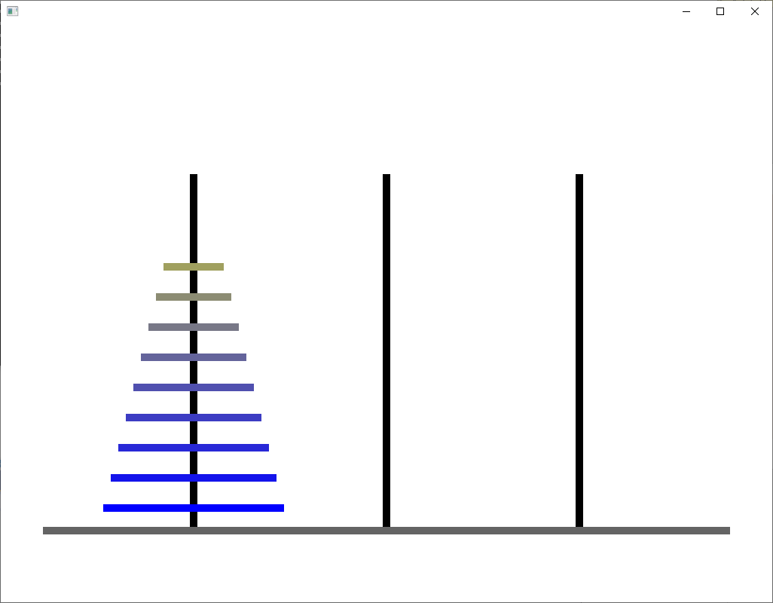
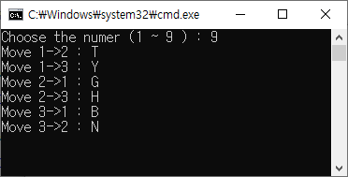
Of에서의 구성, 목표

Slide 7
프로그램 구동 및 설명

Slide 8
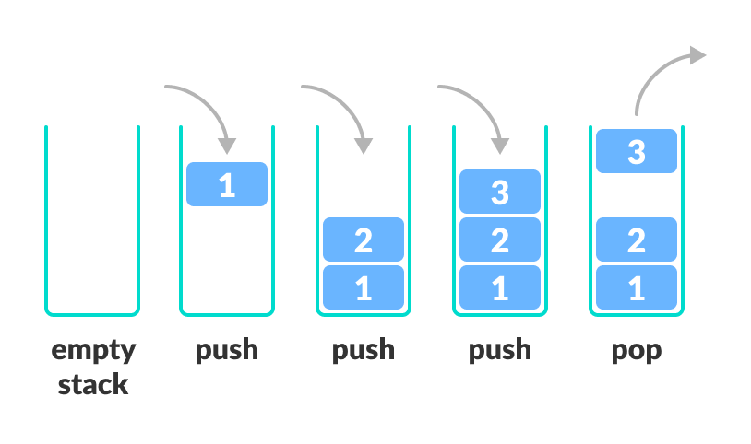
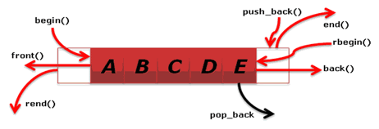
Stack과 Vector

Slide 9
프로그램에서 Vector
원판 1
원판 2
원판 3
0
0
0
Hanoi1
0
0
0
Hanoi2
Hanoi3

Slide 10
프로그램에서 Vector
원판 1
원판 2
원판 3
0
0
Hanoi1
0
0
0
Hanoi2
Hanoi3

Slide 11
프로그램에서 Vector
원판 1
원판 2
원판 3
0
0
원판 1
Hanoi1
0
0
0
Hanoi2
Hanoi3

Slide 12
프로그램에서 Vector
원판 2
원판 3
0
0
원판 1
Hanoi1
0
0
0
Hanoi2
Hanoi3

Slide 13
프로그램에서 Vector
원판 2
원판 3
0
0
0
원판 1
Hanoi1
0
0
0
Hanoi2
Hanoi3

Slide 14
감사합니다.

